Slide 1
¡BIENVENIDOS!
Controlando la Diabetes con Medicamento
Segundo Mes
Notes:
Bienvenidos a nuestra segunda clase de prevención y manejo de diabetes! Este es la segunda clase que estaremos teniendo y en este segundo mes estaremos hablando de como controlar la diabetes usando los medicamentos que su doctor le ha recetado.

Slide 2
¿HaciendoCambios?
Notes:
Esperamos que la información del mes pasado les haya ayudado! Esperamos que hayan podido analizar sus situaciones personales y hayan podido identificar algunos cambios que puedan empezar a hacer en sus vidas. Hemos hablado con muchos de ustedes y nos alegramos de que estén comenzando a hacer cambios de malos hábitos estableciendo metas logrables y medibles. Si aún no tiene una meta específica y medible, hable con su promotor de salud y le ayudarán a organizar una meta que sea lograble para usted y que le ayude a mejorar sus hábitos de actividad física y nutrición. Una de las cosas que iremos animándole a cambiar es la manera en que revisa su glucosa. Si usted ya ha sido diagnosticado con diabetes, una de las cosas que le hemos provisto gratuitamente es un glucómetro y las tiritas necesarias para revisarse la glucosa. Si no lo tiene todavía y ES DIABETICO, por favor comuníquese con su Promotor de Salud para poder entregarle uno lo mas pronto posible. Si ya lo tiene, USELO! Su promotor le estará explicando que una de las cosas que debe hacer es revisar la glucosa durante diferentes horarios. Mantenga notas de esos números y en que horario se hizo la prueba. Esos números le ayudan a su doctor para saber si hay cambios que se tengan que hacer en sus medicamentos. Recuerde que estamos dispuestos a ayudarles, solo llámenos y con gusto le atenderemos.

Slide 3
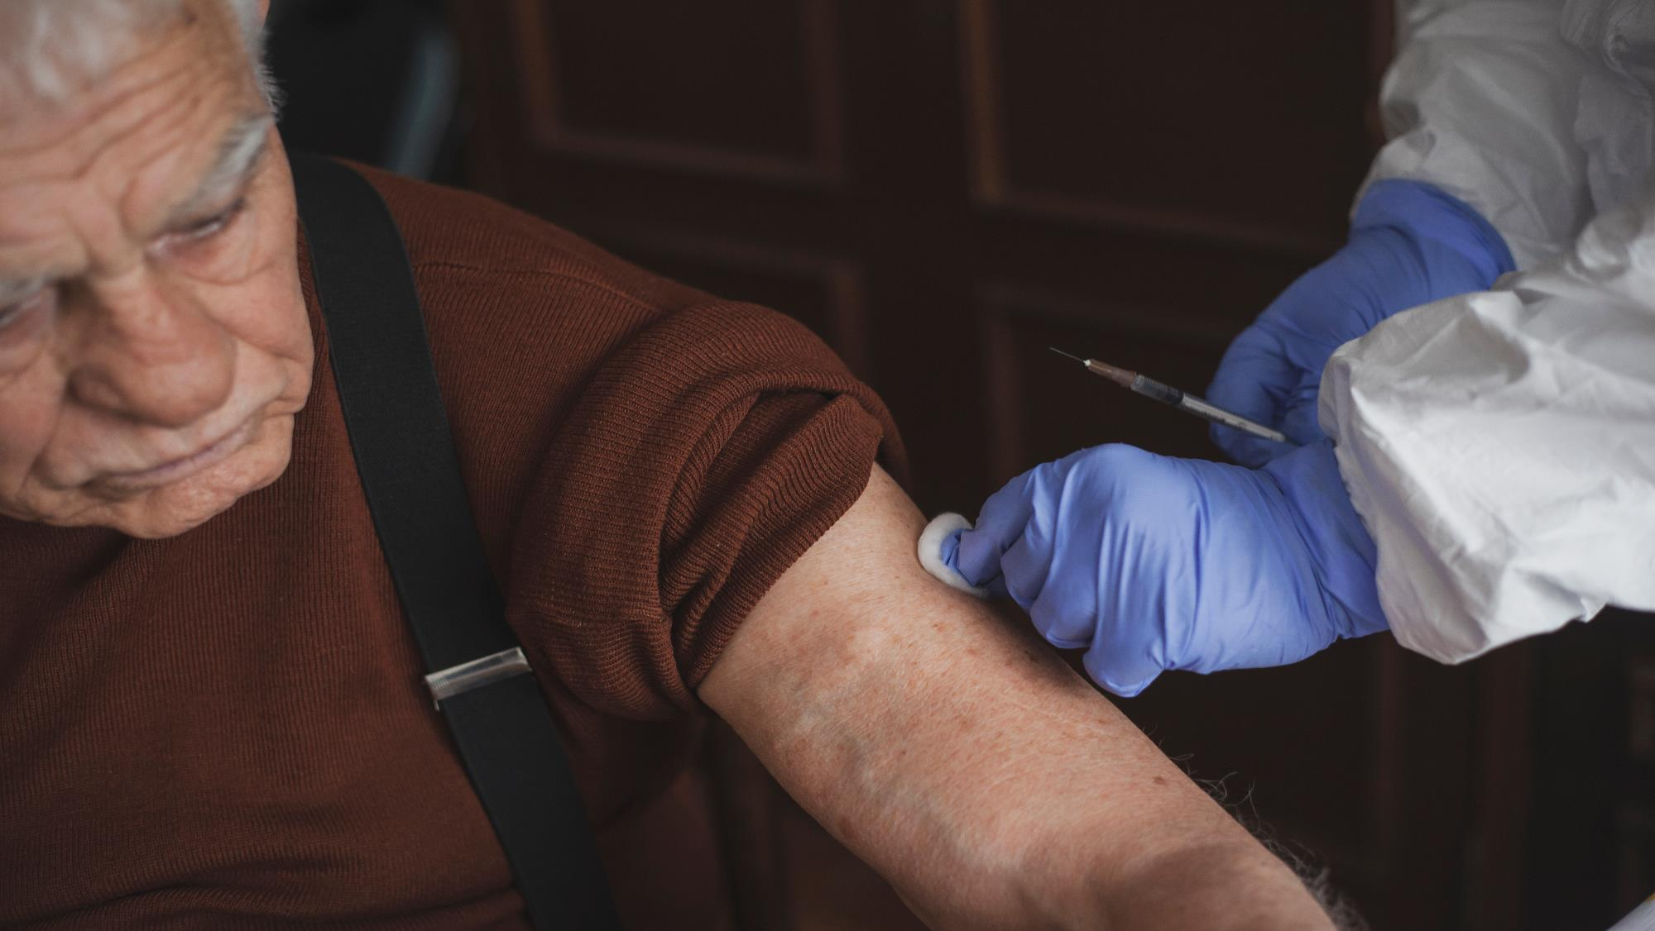
Exámenes de Sangre y Orina
Anemia
B12
Colesterol
Tiroides
Hígado
Riñones
Notes:
Este mes le estarán llamando para hacer exámenes médicos que son necesarios para asegurarnos de que todos sus órganos están funcionando correctamente y para saber si esos órganos necesitan funcionando correctamente y necesitan protección. Algunos de ustedes ya los han hecho y otros serán contactados pronto. Estos exámenes nos ayudan a saber si usted sufre de alguna deficiencia común a las personas diabéticas y en riesgo de diabetes como la ANEMIA, baja vitamina B12, COLESTEROL ELEVADO, PROBLEMAS DE TIROIDES, PROBLEMAS DE HIGADO O RIÑONES. Si en estos exámenes se detectan algo fuera de lo normal, el doctor le hará saber y con esa información le podremos ayudar a tomar pasos que lo lleven a buenos hábitos nuevos para que su cuerpo pueda funcionar mas normalmente.

Slide 4
Diabetes
Controlar la diabetes no es fácil
Notes:
Estos exámenes son necesarios porque como ya hemos explicado, controlar la diabetes no es fácil. NO se controla de la noche a la mañana, se logra poco a poco, haciendo cambios pequeños …. pero permanentes. Siempre que hablamos de cambios, es necesario que entendamos que no es conveniente que nuestra meta sea algo general como: “comer mejor”. ¿Por qué cree que esta meta no es muy Buena? Porque aun que es una frase que resume lo que queremos hacer, debemos entender que la mayoría de nosotros no tenemos una idea correcta de lo que es comer mejor. En nuestra Sociedad y en los países de donde venimos, no nos enseñaron cómo debemos comer para estar sanos. De hecho crecimos con malísimos hábitos como el de “terminarnos todo lo que está en nuestro plato”, o con la idea de que comer bien significa comer mucho. Pero estas son ideas que nos llevan al sobrepeso o la alimentación desbalanceada. El comer con actitud correcta e ideas sanas, puede cambiar su vida. Pero el establecer metas concretas y exactas es lo que nos ayuda a movernos en esa dirección de mejores hábitos.

Slide 5
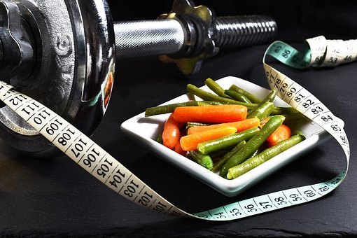
¿CUAL ES LA META?
MENOR DE 65 AÑOS
7.0
65 AÑOS O MAYOR
7.5
Notes:
Recuerde que:
1) Si usted sufre de sobrepeso, o tiene un a1c arriba de 5.7, usted está en riesgo de desarrollar diabetes.
2) Si alguna vez en su vida ha tenido un a1c de 6.5 o mas – usted ya ha sido diagnosticado con diabetes
3) Una persona diabética con a1c debajo de 7.0 (o debajo de 7.5 si es mayor de 65 años) se considera diabético controlado.
4) Pero si usted tiene su a1c en mas 7.0 (o mas de 7.5 si es mayor de 65 años), usted sufre de diabetes descontrolada.
¿Como Podemos saber si estamos mejorando o empeorando? Haciéndose pruebas de glucosa en casa frecuentemente. Estos números le dan a su doctor y a usted una muy buena idea de si va mejorando o empeorando ANTES que vuelva a hacerse la prueba del a1c (que es regularmente cada 3 meses).

Slide 6
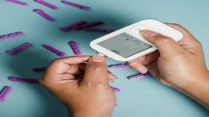
AYUNAS:
80-100
EN LA TARDE/NOCHE ANTES DE COMER:
80-150
DOS HORAS DESPUES DE COMER:
80-200
Notes:
Recuerde también que los horarios ideales para revisarse la glucosa son 3 y que los 3 son necesarios para determinar si su diabetes está siendo controlada adecuadamente.
1) La primera es en ayunas (esta es la que mas comúnmente uno piensa cuando nos hablan de revisarnos en casa). Estos números están en normal si están entre 80-100. Arriba de 100 es alto.
2) La segunda es en la tarde o noche antes de comer o cenar. Si estos números están entre 80 y 150, están en lo normal. Si pasan de 150, están altos.
3) La tercera es dos horas después de cualquier comida (desayuno, comida o cena). Si estos números están entre 80 y 200, están en lo normal. Si pasan de 200, están altos.
Recuerde hacer estos examines en diferentes horarios – no siempre en ayunas, no siempre antes de comidas y no siempre 2 horas después de comer. El tener estos datos variados le ayudara a su doctor a detectar necesidades de medicamentos solo en la mañana o solo en la noche, o lo que mejor se vaya a acoplar a su cuerpo y necesidades. No todos nuestros cuerpos reaccionan de la misma manera.

Slide 7
¡CUIDEMONOS DE LO QUE COMEMOS!
¡ESTO ES MUY IMPORTANTE!
Notes:
Empezar a tener mas cuidado de comer cosas que no nos dañan es MUY importante, cambiar a cosas nutritivas y comer cosas con MENOS azúcar, MENOS grasosas, MENOS procesadas, pero sobre todo comer MENOS. Debemos aprender cuanto es lo que debemos comer y estaremos compartiendo mas de ese tema el próximo mes, pero por lo pronto empecemos a comer mas verduras, y menos de todo lo demás que no es sano. Esto nos llevará a poder controlar con mas facilidad el peso.

Slide 8
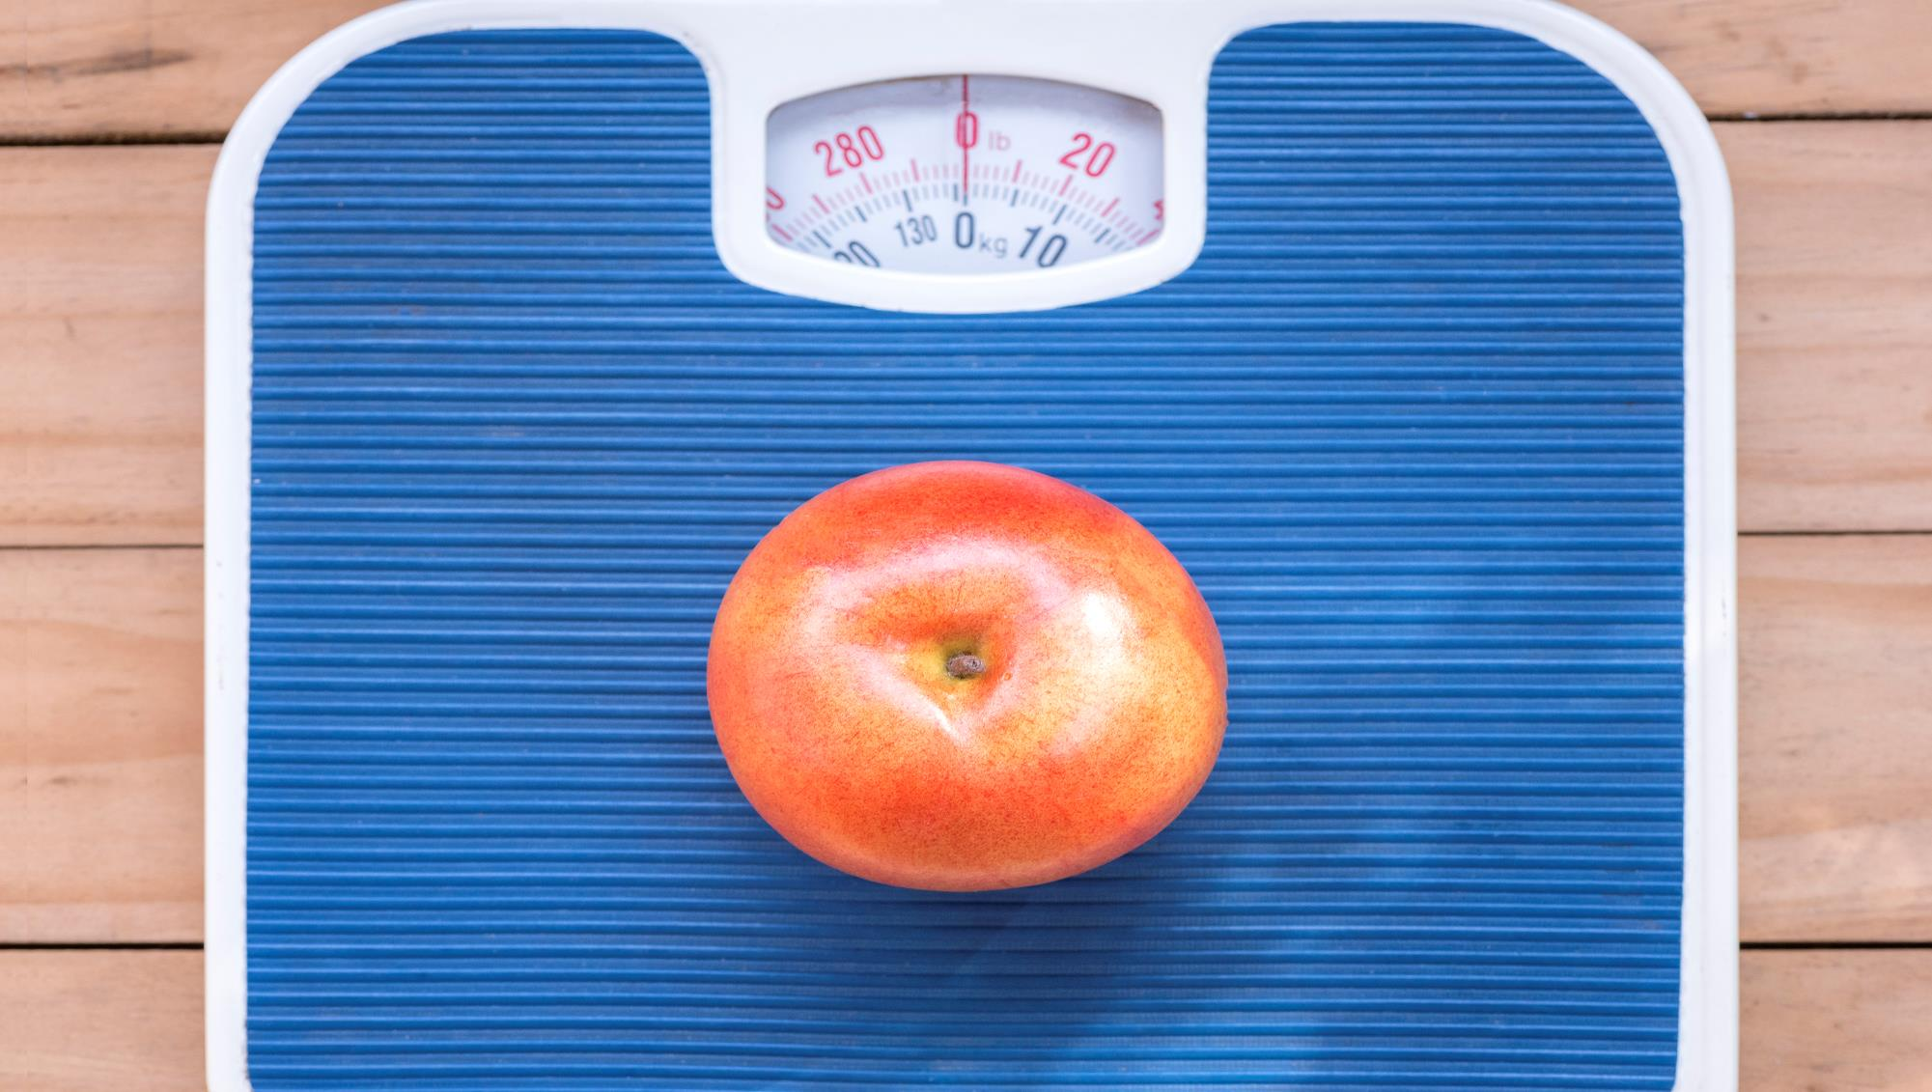
Controlar su peso es importante
Notes:
La meta para la mayoría de nosotros es perder peso – porque esta pérdida de grasa corporal es lo que ayuda a que la insulina haga su trabajo de abrir la célula para que el azúcar pueda entrar y para que no se quede en la sangre. Si no entiende este concepto, sienta la libertad de volver a ver el powerpoint/video del primer mes – siempre es bueno repasar esto para que podamos con la repetición poder entenderlo mejor.
Entonces controlar y bajar el peso es el paso numero uno. Eso ayuda a evitar que si usted está en riesgo – llegue a desarrollar diabetes, pero también en caso de ya haber desarrollado la diabetes – le ayuda a que poco a poco dependa menos de los medicamentos y llegue a tener un funcionamiento mejor en su cuerpo con todos su órganos.
A veces decimos: “pero no puedo perder el peso – es muy difícil para mi”, pero lo peor que podemos hacer es darnos por vencidos – tenemos que hacer el esfuerzo. La perdida de peso es afectada por muchas cosas, entre ellas: que tanto tiempo ha tenido diabetes, el peso en el que usted se encuentra, su edad y hasta el hecho de si es mujer o hombre. ¡Animo! Aprenda a comer saludablemente, verá que los nuevos hábitos no tienen que ser drásticos, pero si deben ser permanentes.

Slide 9
Tomar sus medicinas es importante
Notes:
Tomar sus medicinas es importante. Ya sea que esas medicinas sean para diabetes o colesterol o presión alta o cualquier otra condición, esas medicinas se las ha recetado su doctor después de estudios médicos de sangre y después de evaluar como mejor proteger su cuerpo. Su doctor ha estudiado cuidadosamente estas condiciones medicas y tiene experiencia de que funciona para una persona que sufre de estas condiciones y muchas otras. Usted se ha tomado el tiempo de hablar con su doctor y explicarle todas las cosas que le preocupan de su salud, y al evaluar todos estos datos, su doctor ha logrado determinar un plan para ayudarle a que su cuerpo funcione lo mejor posible. Sin embargo, a veces llegamos a casa confundidos porque no entendemos todo lo que nuestro doctor nos recomendó. El estar con el doctor y decir que si entendimos todo lo que nos dijo es muy común y muchos lo hacemos, y después no sabemos a quien preguntar. Para eso estamos sus promotores de salud. No somos doctores ni expertos en medicina, pero si tenemos entrenamiento para ayudarle a entender para que son sus medicamentos y para aclarar todas esas preguntas en las que no pensamos hasta que ya estamos en casa.
Tenemos que entender que cada cuerpo reacciona distinto a los medicamentos, por eso es necesario evaluar como nos afecta cada medicamento y compartir esa información con su doctor. Si tiene preguntas nunca dude de apuntarlas y llevar esa lista a su próxima cita, o llamar a su promotor y pedir mas información sobre sus medicamentos. En este video nos enfocaremos en los medicamentos sobre la diabetes, pero mucha de la información le servirá para CUALQUIER medicina que se le haya recetado.
Entonces con esto vamos a aprender de 5 razones por las cuales no tomamos los medicamentos:

Slide 10
¡ Pero me siento bien !
Notes:
Razón #1: ¡No me siento mal! Aunque no me tome el medicamento me siento muy bien!!

Slide 11
¡LA TRISTE HISTORIA DE UNA RANA!
Notes:
Pero no se olvide de la ranita que se sentía muy bien hasta que poco a poco se fue cociendo porque nunca sintió el peligro. El daño va siendo gradual y no lo sentimos hasta que es demasiado tarde.

Slide 12
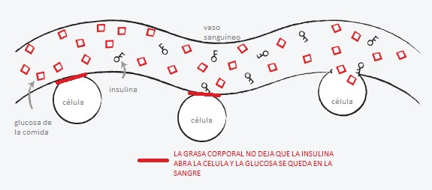
Notes:
Recuerde que cada vez que su azúcar sube demasiado, daña sus arterias y entre mas alto y por mas tiempo esté alta esa azúcar, mas es el daño. Esa azúcar extra no tiene a donde irse y permanece en su sangre. Eso daña sus órganos vitales. Así que aunque no haga un cambio perfecto, el solo empezar poco a poco a hacer cambios permanentes, ayudará con sus niveles de azúcar. ¡Tomemos acción para prevenir ese daño!

Slide 13
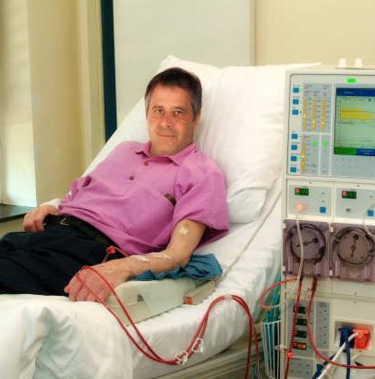
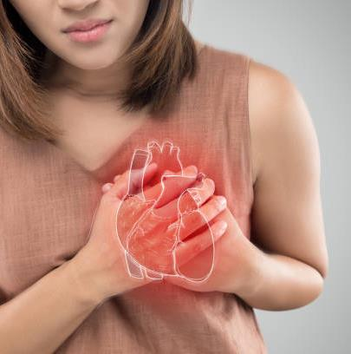
Y QUE PASA SI NO SE CUIDA…
ATAQUE
CARDIACO
PÉRDIDA
DE LA VISTA
DIÁLISIS
Notes:
Recuerde que esos daños son muchas veces irreversibles y las consecuencias llegan cuando menos lo esperamos…..No espere hasta llegar a este punto. La prevención y el control de la diabetes es cosa que debemos tomar con seriedad.

Slide 14
Notes:
Nuestra meta es que tenga una vida mas larga, pero con buena calidad. No podemos volver a atrás y cambiar nuestro pasado, pero SI PODEMOS hacer de nuestro future algo mas sano para poder disfrutar y cuidar de nuestras familias.

Slide 15
¿Pero los efectos secundarios?
Notes:
Razón #2….¡Tomar medicamentos me da miedo! ¡Los efectos secundarios me asustan!
Es importante saber sobre los efectos secundarios de cada uno de sus medicamentos, ignorarlo puede causar problemas serios! Los efectos secundarios de cada medicamento son reales, pero debemos entender que estos efectos secundarios pueden ser controlados y en algunos casos eliminados con ajustes. Cuando su doctor le recetó estos medicamentos, le hizo examines médicos que le ayudaron a determinar que usted NECESITA estos medicamentos – el riesgo de estos efectos secundarios son no muy frecuentes……y si compara, el riesgo del daño de sus órganos vitales si no los toma es una consecuencia SEGURA.

Slide 16
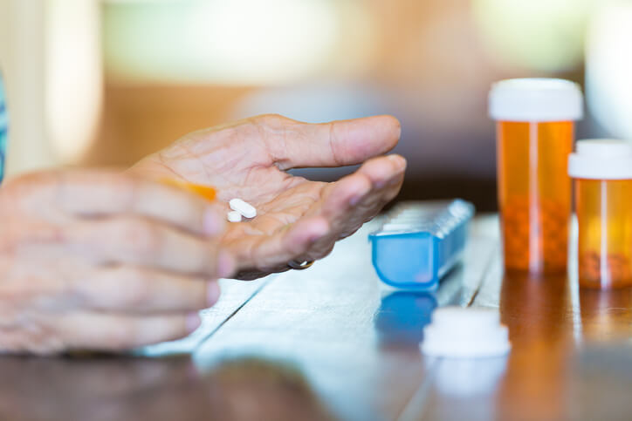
Metformina
“G’s”
Glyburide, Glimipiride
Insulina
Notes:
Conozca sus medicamentos – conozca los efectos secundarios, informe a su doctor de inmediato si experimenta algo inusual, y tome control de su salud. Los tres medicamentos mas comunes son Metformina, los medicamentos que les llamaremos “G” como glyburide, glimipiride, glipizice, y la insulina. Su doctor sabe de los efectos secundarios de estos medicamentos y su promotor de salud ha sido informado de ellos para poderle ayudar a determinar maneras de evitar estos efectos secundarios, pero también a informar al doctor en caso de que alguno de estos efectos requiera un ajuste de medicamento. Llámenos, estamos listos para ayudarle.

Slide 17
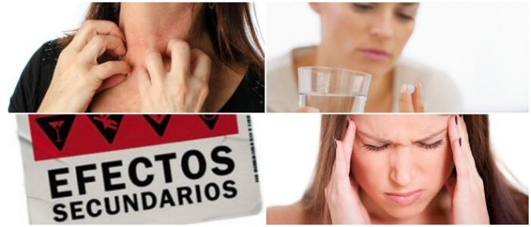
Balance
Notes:
En cuanto a los efectos secundarios…..hay que poner en una balanza dos cosas: mi salud o mis miedos. A veces arriesgamos nuestra salud no tomando los medicamentos, por la posibilidad de un efecto que puede que ni siquiera suceda. Sin embargo, saber el efecto secundario de sus medicamentos nos ayuda a que usted pueda detectar este efecto y le informe al doctor, para que el le cambie de medicamento. La probabilidad de estos efectos son 2 a 3 personas de cada 100 – pero los beneficios que estos medicamentos le van a proveer son de MUCHO valor para su calidad de vida.

Slide 18
¡Se me olvida!
Notes:
Razón #3: Se me olvida tomarlos!!
A todos nos es difícil comenzar un nuevo hábito. Y el acostumbrarse a tomar sus medicamentos es un habito que requiere planeación y disciplina. Si se nos olvida tomar los medicamentos, cambiemos donde los ponemos – piense en cosas que hace todos los días sin falta – lavarse la cara, lavarse los dientes, empacar su desayuno, cargar su celular! Quizá sea bueno mover los medicamentos a estas áreas donde hacemos algo todos los días. Trate diferentes maneras – hasta que encuentre cual es la que funciona mejor para usted. Ponga alarmas en su celular, ponga una nota en el espejo o refrigerador, hasta que se vuelva un hábito tomar sus medicamentos.

Slide 19
Ayuda Social/Práctica
Notes:
Si necesita mas ideas o tiene situaciones específicas, hable con su promotor de salud. Juntos podemos llegar a encontrar la solución a su situación. Los promotores de salud estamos aquí para ayudarle a romper esas barreras que no le permiten controlar su salud.

Slide 20
¡Me siento peor!
Notes:
Razón #4 : ¡Cuando me tomo los medicamentos me siento peor! ¿Alguna vez ha cargado pesas de esas que se amarran a los pies? Camina con ese peso por un buen rato y luego se quita ese peso…..recuerda lo que sucede cuando se quita ese peso? Se siente raro caminando!! Siente que cada paso es mas ligero, pero igual se siente muy raro.
A veces nos pasa lo mismo con nuestra salud. Estamos TAN acostumbrados a tener ciertos malestares en nuestro cuerpo, que ya se nos hicieron normales y cuando sentimos un cambio – o una mejoría – puede que sintamos que algo está raro. Dele tiempo a su cuerpo a acostumbrarse a los cambios. Cuando su cuerpo siempre ha estado con azúcar en los 200s, se sentirá “raro” estar en lo normal. Pero créanos, su cuerpo y sus órganos vitales se lo agradecerán.

Slide 21
¡Díganos!
Notes:
Sin embargo, dígale a su doctor sobre esos cambios que experimente. Su doctor nunca sabrá lo que usted está sintiendo a menos que usted se lo diga. Con su ayuda, su doctor podrá determinar si hay que hacer cambios. Y si experimenta algún cambio o no se siente bien. Llame a su promotor de salud y se lo haremos saber su doctor.

Slide 22
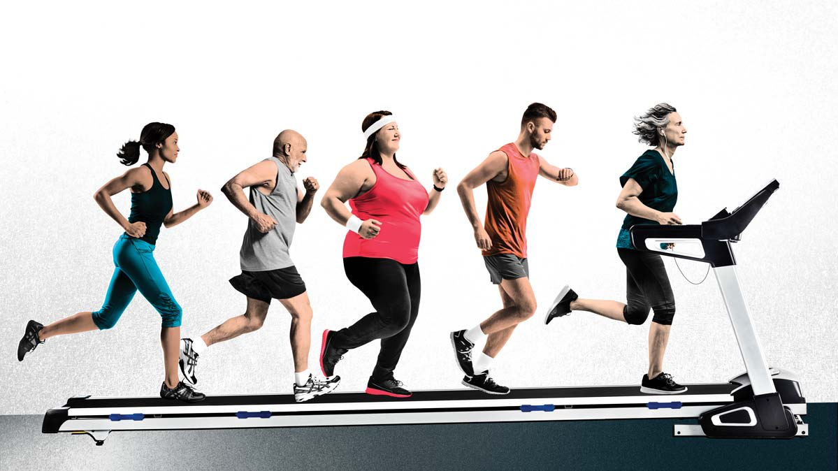
¡Ya no necesito los medicamentos!
Notes:
Razón #5: Estoy haciendo ejercicio y comiendo mejor y ya no necesito los medicamentos! Muchas veces queremos hacer cambios y comenzamos a perder peso y decidimos que ya no es necesario el medicamento. ¡Pero tenga mucho cuidado! Parar de tomar medicamentos sin consultar a su doctor puede empeorar su salud.

Slide 23
¡FELICIDADES!……PERO…
Notes:
Lo animamos a hacer ejercicio, perder peso y comer mejor – pero recuerde que son esos cambios y el medicamento en conjunto lo que está ayudándole a sentirse mejor. Si usted hace suficientes cambios, su doctor comenzará a hacer cambios en su medicamento, pero esa es una evaluación que debe hacer solo su doctor. No interrumpa su mejoramiento: siga tomando su medicamento – y si ve que su azúcar esta bajando mucho, hable con su promotor de salud. Lo reportaremos a su doctor y se harán los cambios necesarios de la manera correcta.

Slide 24
Entonces….tomemos acción
¡No permita
que su
cuerpo se
deteriore mas!
Notes:
Entonces – tome acción – tome sus medicamentos aunque:
sienta que no los necesita por que se siente bien, luego
ponga en una balanza los beneficios y los efectos secundarios
Desarrolle una rutina para que no se olvide de sus medicamentos
Y si se siente mal, díganos para hablar con el doctor
Y siga hacienda cambios y reportando sus números de glucosa para que su doctor evalúe cuando puede reducir sus medicamentos.

Slide 25
Avísenos si tiene preguntas!
Notes:
Si tiene dudas de que medicamentos tomar y cuales son sus dosis correctas, por favor avise a su promotor o llame a su doctor. Para pedir que vuelvan a surtir su medicamento , llame a su farmacia. Si ya no le pueden surtir el medicamento, deje un mensaje con su doctor con el nombre del medicamento que necesita. Si no recibe una llamada en 2 días, avísele a su promotor de salud para ayudarle. Es muy importante que tome sus medicamentos y que tenga una idea clara de como tomarlos.

Slide 26
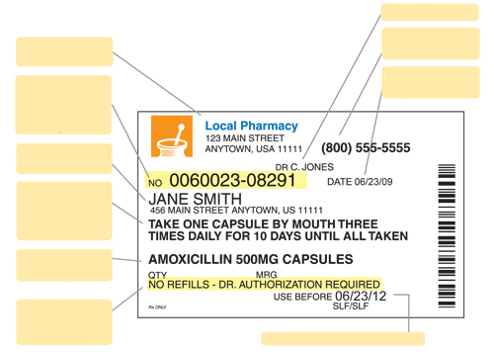
Nombre de Doctor
Dirección de su farmacia
Teléfono de la farmacia
Numero de receta – farmacia usa este numero para identificar su medicamento
Dia que surtió el medicamento
Dueño de este medicamento
Instrucciones de cuanto medicamento y cuantas veces al día tomarlo
Nombre y potencia del medicamento
Numero de veces que puede volver a surtir este medicamento
Fecha de caducidad del medicamento
Notes:
Esta es una etiqueta de medicamento con todas los datos explicados. Aprenda lo que significa cada dato.
En su etiqueta podrá ver:
El nombre de su doctor
La dirección de su farmacia
El numero de teléfono de su farmacia
El numero de receta – con el que podrá resurtir su medicamento
La fecha en la que surtió su medicamento
Su nombre para que pueda identificar su medicamento de otros en su hogar
Las instrucciones de cuanto medicamento y cuantas veces al día se tiene que tomar este medicamento
La potencia de su medicamento
El numero de veces que le quedan para resurtir este medicamento
Y la fecha de caducidad de este medicamento
Cabe mencionar un par de cosas:
#1 Siempre esté pendiente de que no se acabe su medicamento – llame a resurtirlo con tiempo – de esa manera, si hay problemas, se pueden solucionar antes de que se acabe el que tiene en casa.
#2 Asegúrese que entiende bien cuanto medicamento y cada cuando lo debe tomar – si tiene dudas llame a su promotor de salud

Slide 27
Pastillas: $4 por mes o $10 por 3 meses
Walmart
CVS
Kroger
GOODRX.com
Notes:
Si tiene problemas para pagar su medicamento le recordamos que la mayoría de los medicamentos de diabetes que se recetan, entran dentro de los planes de $4 al mes en estas farmacias. Para aquellos otros medicamentos que no entran en estos planes económicos, use GoodRX – si no sabe de este programa de cupones para medicamentos – díganos para poder ayudarle
Algunos de ustedes también reciben medicamentos de alto costo de manera gratuita a través programas de asistencia de medicamentos. Esté al pendiente de renovar a tiempo estos programas para que no se acabe su medicamento. Hable con tiempo con su doctor para resurtir – ya que toma a veces algunas semanas resurtir estos medicamentos.

Slide 28
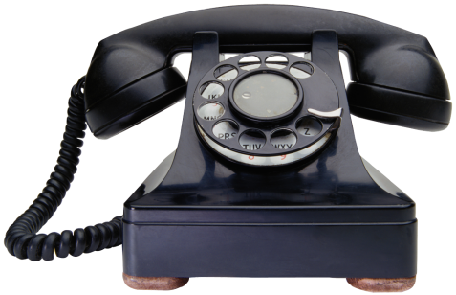
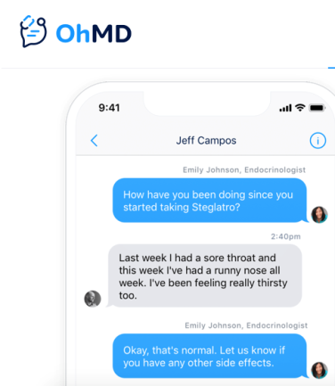
Estamos aquí para ayudarle
Notes:
Y como siempre – recuerde que somos SU equipo de salud……Tiene nuestro numero de teléfono directo y queremos ayudarle

Slide 29
¡Gracias!
¡No se pierda la próxima clase!
Notes:
Gracias por su participación en este programa de prevención y control de diabetes. El próximo mes estaremos hablando de nutrición. Esperamos poder contar con usted.

Slide 30
Referencias
- Banday, M. Z., Sameer, A. S., & Nissar, S. (2020). Pathophysiology of diabetes: An overview. Avicenna journal of medicine, 10(4), 174–188.
- Medication & treatments | ADA. (n.d.). American Diabetes Association | Research, Education, Advocacy. Last accessed September 15, 2022. https://diabetes.org/healthy-living/medication-treatments
- Marín-Peñalver, J. J., Martín-Timón, I., Sevillano-Collantes, C., & Del Cañizo-Gómez, F. J. (2016). Update on the treatment of type 2 diabetes mellitus. World journal of diabetes, 7(17), 354–395.
- American Diabetes Association (2014). Diagnosis and classification of diabetes mellitus. Diabetes care, 37 Suppl 1, S81–S90.
- Type 2 diabetes. (2022, March 2). Centers for Disease Control and Prevention. Last accessed
September 15, 2022. https://www.cdc.gov/diabetes/basics/type2.html

